Slide 1

Études sur l’accès à l’eau potable dans le monde
JF Dubroca - Août 2025

Slide 2
Contexte
DWFA (Drinking water for all) est une organisation qui poursuit trois buts:
Pour cela elle souhaite un outil pour:
La création d’infrastructures d’accès à l’eau potable
Identifier les pays qui rencontrent le plus de difficulté d’accès à l’eau potable
La modernisation d’infrastructures existantes
Identifier les pays dont les infrastructures d’accès à l’eau potable peuvent être améliorées
Le consulting auprès des gouvernements sur les politiques d’accès à l’eau potable
Identifier les pays dont la stabilité politique est suffisante pour envisager des actions

Slide 3
Les données
Accès à l’eau potable
Mortalité
(attribuée à l’accès à l’eau potable )
Stabilité politique
Population
Région
Taux de population ayant un accès sain et un accès basique par pays et granularité (urbain, rural, total) entre les années 2000 et 2017
Taux de mortalité attribuée à l’accès à l’eau potable par pays et granularité (femme, homme, total) pour l’année 2016
Stabilité politique par pays entre les années 2000 et 2018
Population par pays et granularité (urbain, rural, femme, homme, total) entre les années 2000 et 2018
Association des pays aux régions
Traitements des données
Modification de type de données: type numérique pour les colonnes nécessitant des calculs
Création de clés dans les tables pour une meilleure communication entre elles (optimisation du modèle de données)
Filtrage des valeurs > 100 dans la table mortalité Harmonisation du nom de la Macédoine dans certaines tables

Slide 4
Blueprint
Besoin utilisateurs | Mesures spécifiques à utiliser | Visualisation | Page
Création et modernisation des infrastructures | Calcul du taux de population n’ayant pas d’accès à l’eau potable Calcul du taux de population ayant un accès basique seulement Calcul de la population concernée pour les 3 critères | Carte géographique et info bulles (mortalité en 2016, stabilité politique et population) Graphe en anneau Graphe à barres empilées 100% | Word, Choix de l’année, de la stabilité politique Region, Choix de l’année, de la stabilité politique et du continent Country, choix du pays
Stabilité politique | Moyenne de la stabilité politique Moyenne de la stabilité politique | Courbe Nuage de points et info bulles (population) Selecteur | Word Region. Choix de la region Toutes, choix d’un intervalle de stabilité politique
Visualisation de la population urbaine | Extraction de la population urbaine | Graphe en barres | Country, choix du pays
Visualisation de l’accès basique à l’eau potable | Extraction de l’accès basique à l’eau potable | Courbe | Country, choix du pays
Visualisation de l’accès sain à l’eau potable | Extraction de l'accès sain à l’eau potable | Graphe en barres | Country, choix du pays
Score | Calcul d’un score: (accès basique à l’eau potable + stabilité politique) / taux de mortalité Le score de chaque pays est exprimé en fonction du pays affichant le score le plus important, de telle sorte que le score de ce pays sera de 100% | Jauge | Country, choix du pays
Visualisation des n pays ayant le taux d’absence d’accès à l’eau le plus important | Calcul du taux d’absence d’accès à l’eau Calcul du rang pour chaque pays Affichage en fonction du rang choisi | Tableau | Country, choix du nombre de pays à afficher (n), de l’année et de l’intervalle de stabilité souhaité
Visualisation des n pays ayant la plus forte mortalité attribuée à l’accès à l’eau en 2016 | Calcul du taux du taux de mortalité attribué à l’accès à l’eau Calcul du rang pour chaque pays Affichage en fonction du rang choisi | Tableau | Country, choix du nombre de pays à afficher (n) et de l’intervalle de stabilité souhaité
Visualisation des n pays ayant le taux d’accès basique à l’eau le plus faible | Calcul du taux d’accès basique à l’eau Calcul du rang pour chaque pays Affichage en fonction du rang choisi | Tableau | Country, choix du nombre de pays à afficher (n), de l’année et de l’intervalle de stabilité souhaité

Slide 5
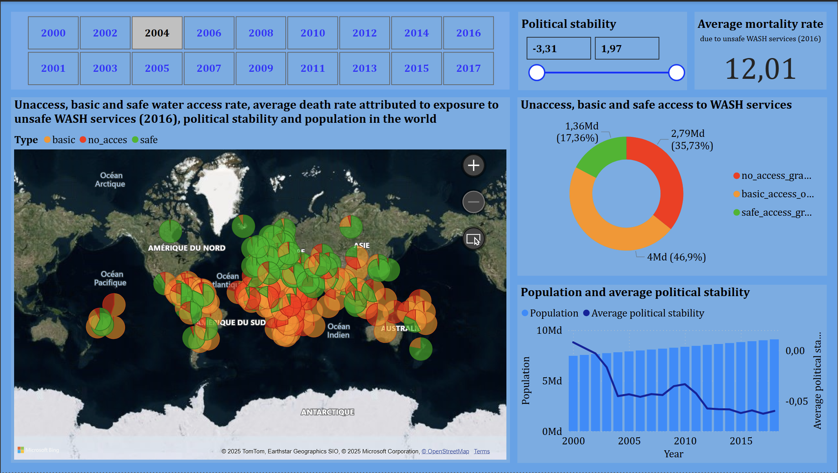
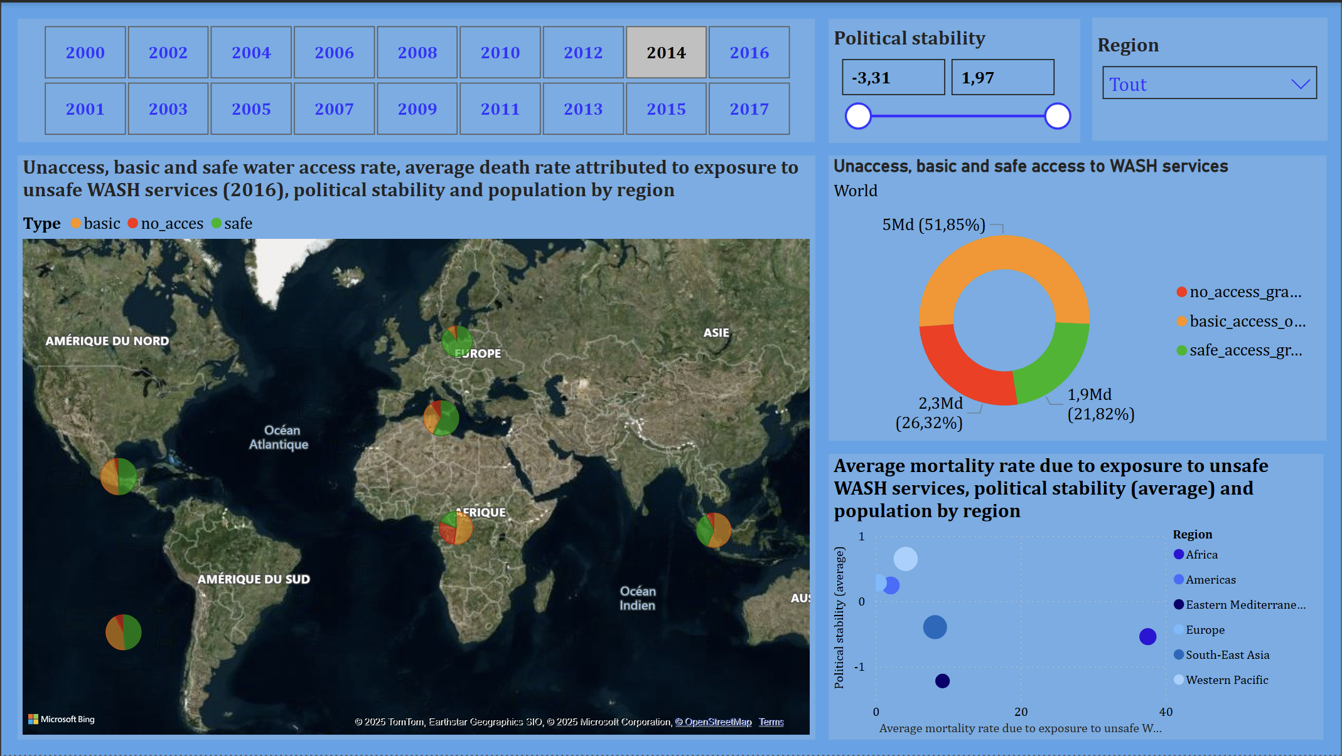
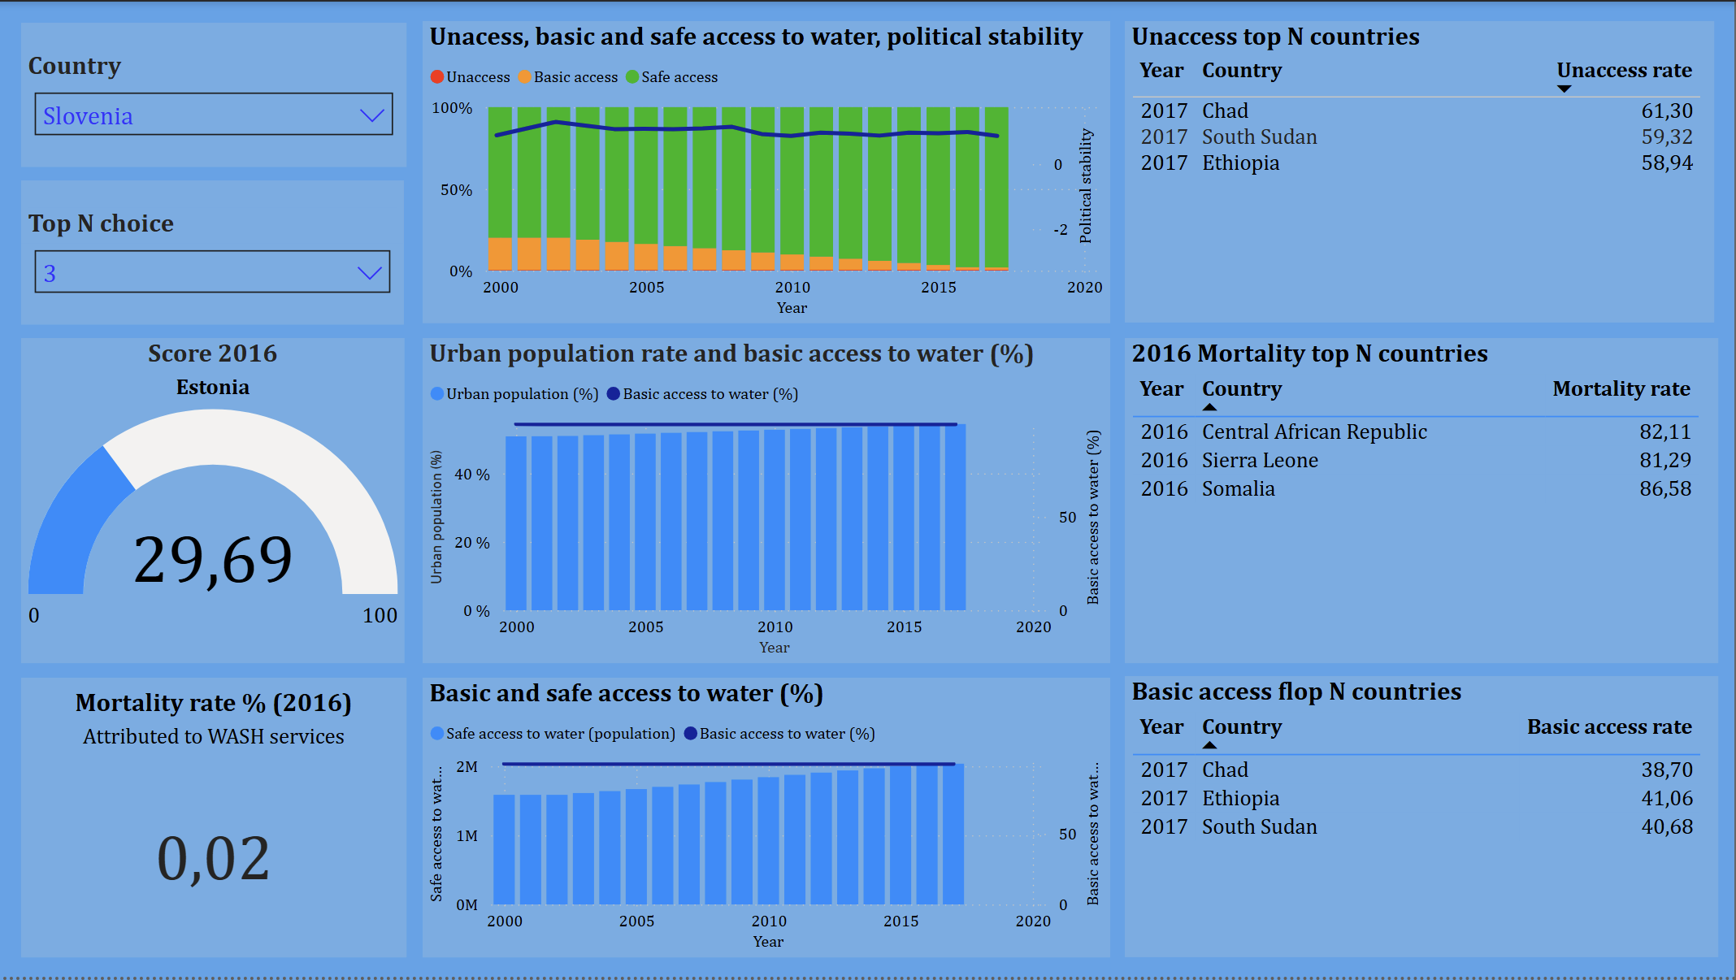
Le projet
Une vue mondiale
Une vue par continent
Une vue par pays
Choix de l’outil
Power BI a été retenu pour la réalisation de ce projet en raison de sa popularité, de sa rapidité d’exécution, de sa flexibilité grâce au langage DAX, de ses possibilités de partage et de la gestion des accès grâce à Power BI Services
Notes:
Pour répondre à cette demande, j’ai créé…. Explication de l’utilité de chaque vues

Slide 6
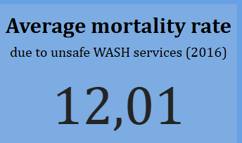
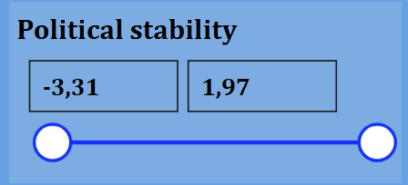
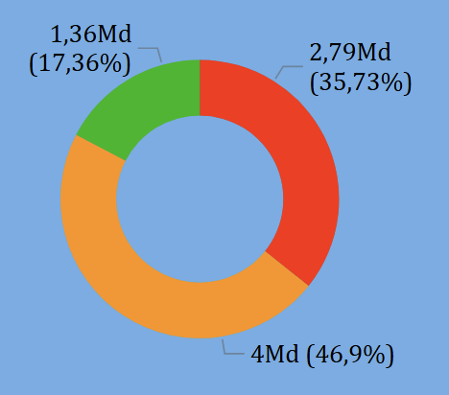
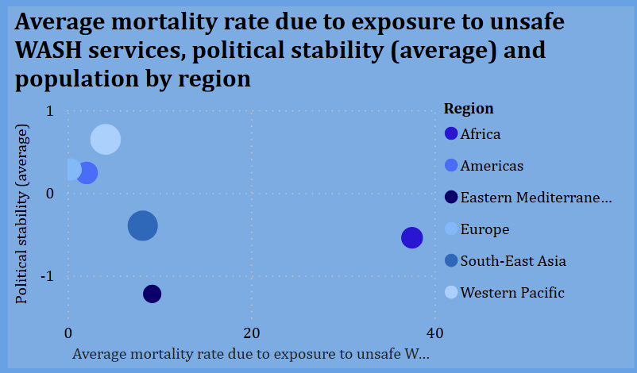
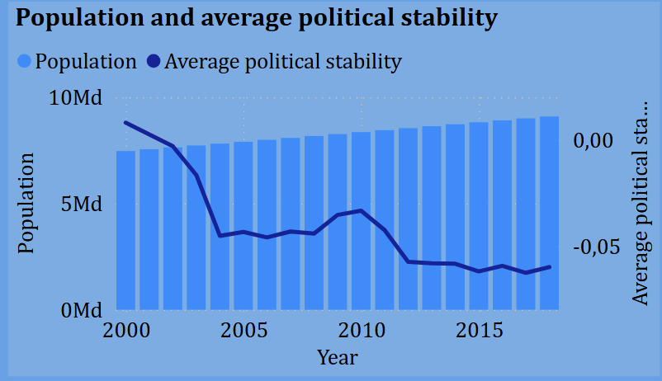
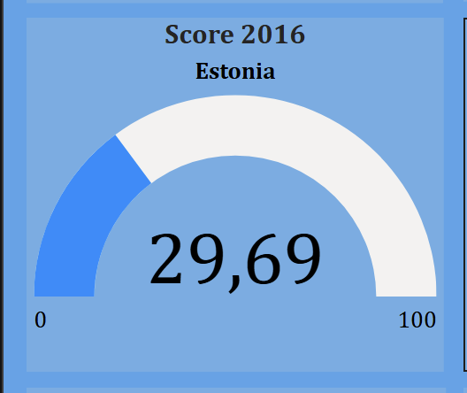
Les indicateurs
Le niveau d’accès
Le taux de mortalité
La stabiliité politique
Score
Aucun
Exprimé en fonction du score le plus élevé dont le pays est mentionné sous le titre
Basique
Sain
Basic access + political stability
Mortality rate
Notes:
Pour répondre à cette demande, j’ai créé…. Explication de l’utilité de chaque vues

